Slide 1
“Жігерген” бөбекжай балабақшасы МКҚК
Балабақша 2011 жылы ашылды. Жалпы сыйымдылығы 100 орынға арналған.
“Жігерген” бөбекжай балабақшасы Түркістан облысы Қазығұрт ауданы Жігерген е.м Т.Мырзабеков №9 мекен жайында орналасқан
Педагогикалық кадр мәліметтер: Жоғары білімді - 11 педагог
Меңгеруші,әдіскер
Тәрбиеші-8
Психолог-1
Саз жетекшісі – 1

Slide 2
ТОПТАР
“Жұлдыздар” ересек тобы Бала саны 28
Тәрбиешілері: Акбергенова Ф
Рустемова А
“Балапан” кіші тобы
Бала саны 24
Тәрбиешілері :
Арынғазиева М
Марат А
“Ботақан” ортаңғы тобы Бала саны 28
Тәрбиешілері : Себаева Н
Мырзакулова Г
“Бәйшешек” ерте жас тобы
Бала саны 20
Жиенбекова Ж
Шерханова Г

Slide 3
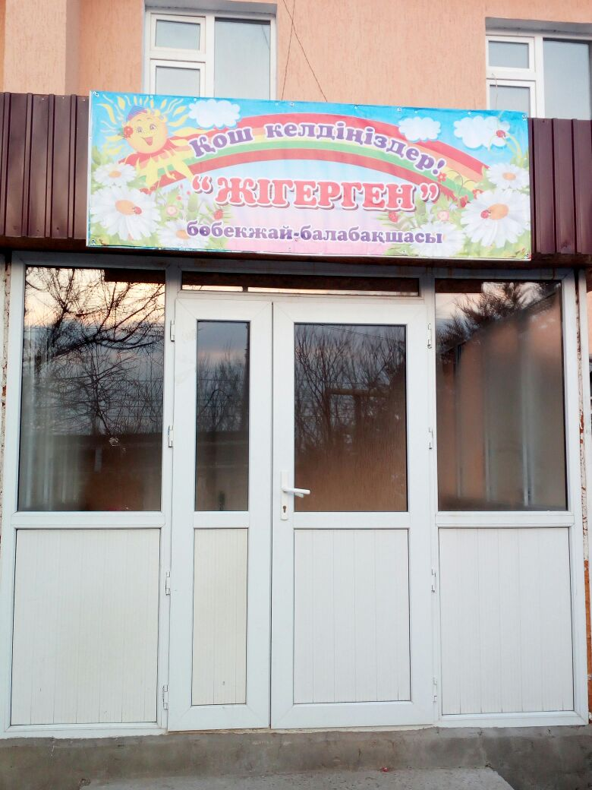
.

Slide 4
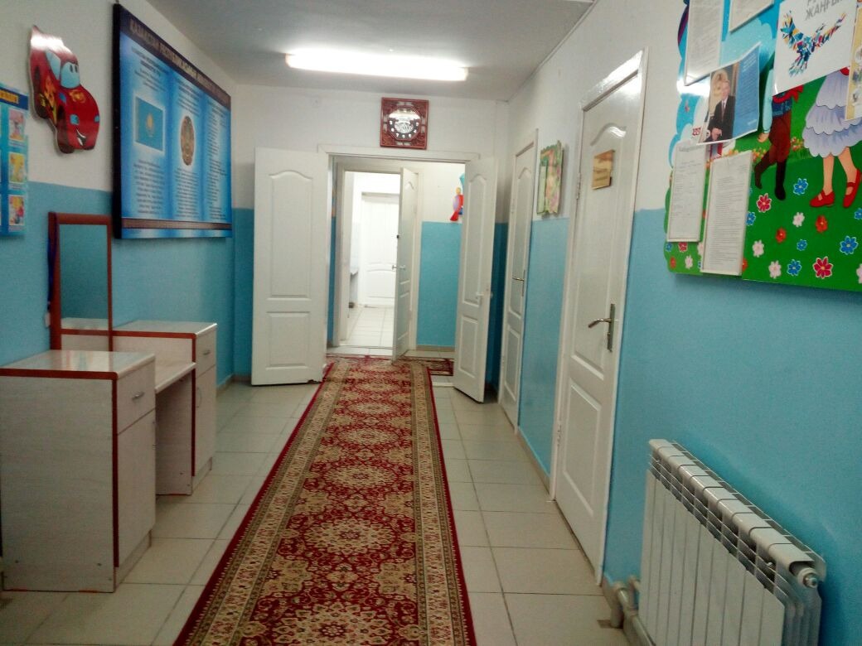
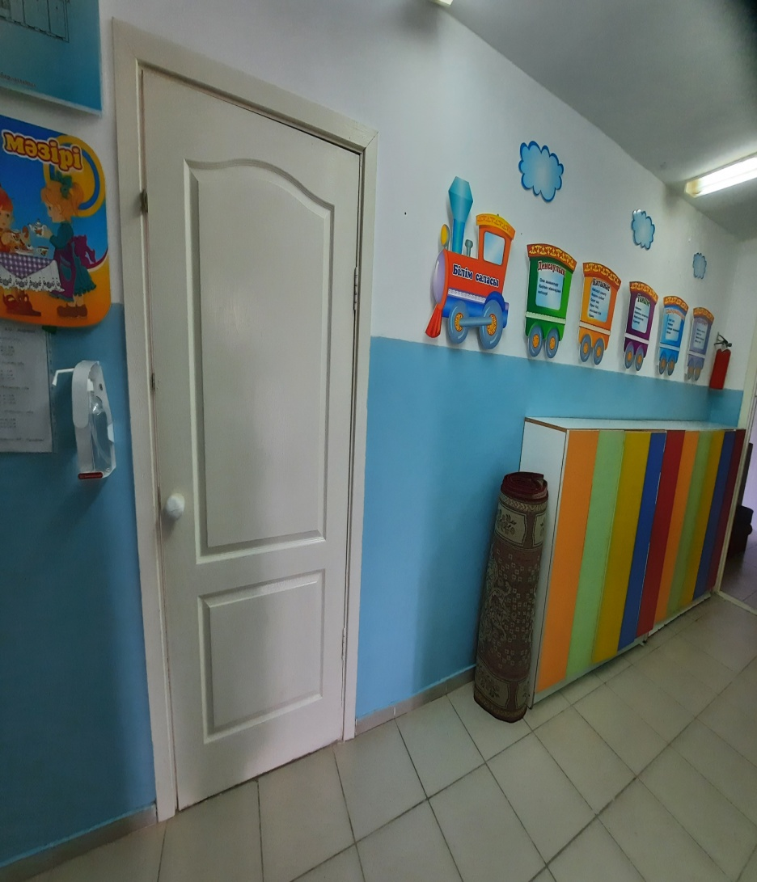
Балабақша дәлізі

Slide 5
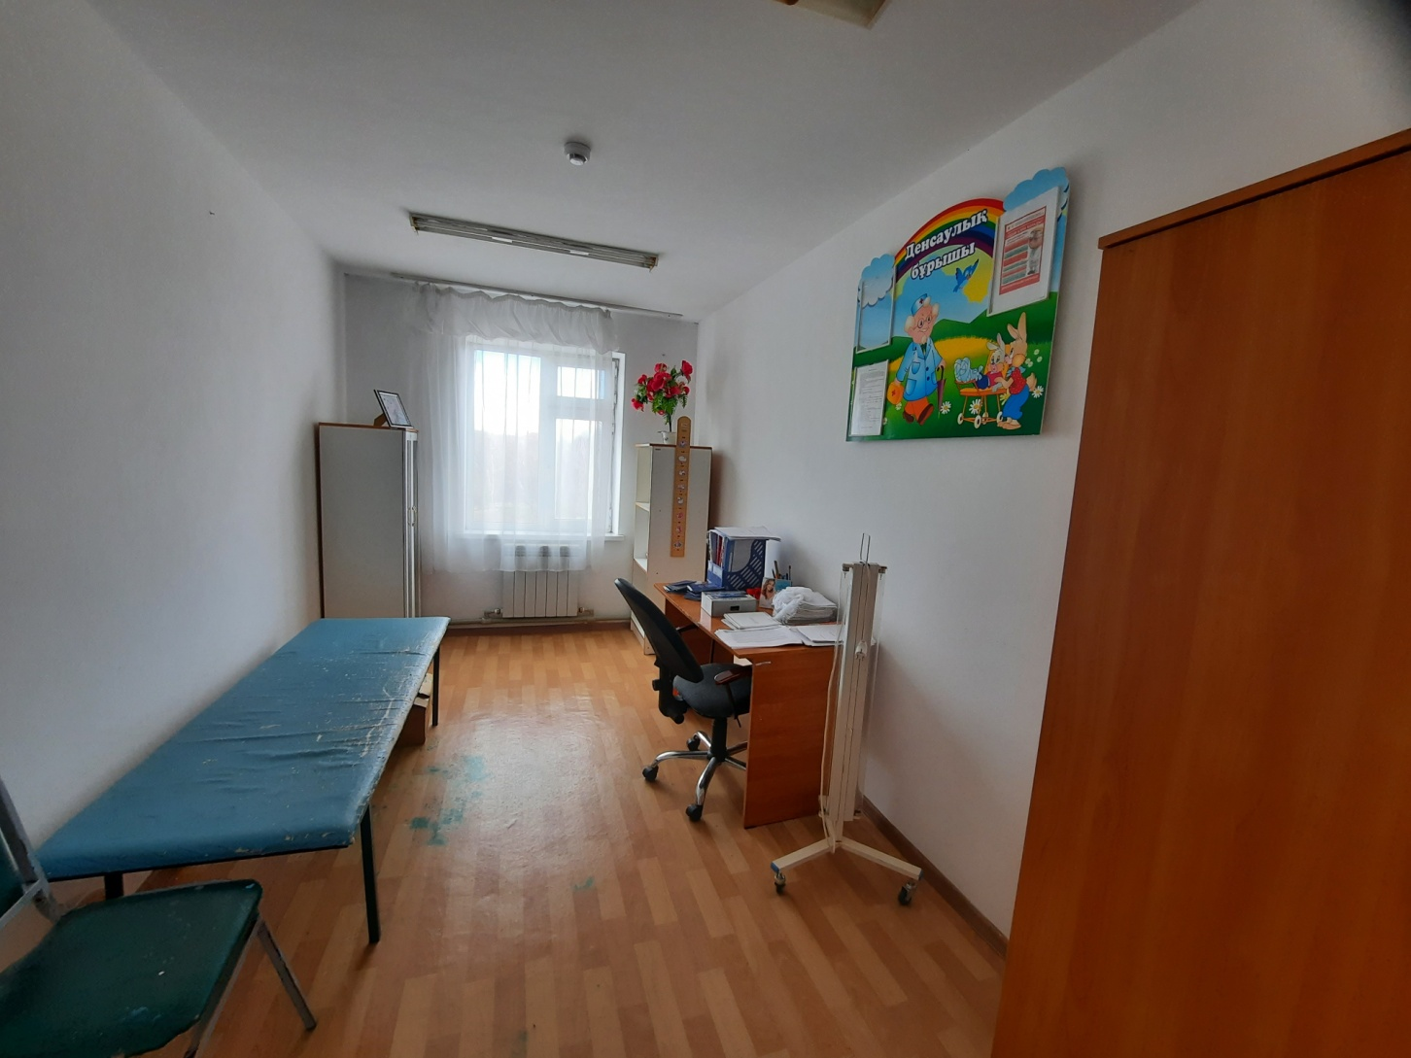
Медбике бөлмесі

Slide 6
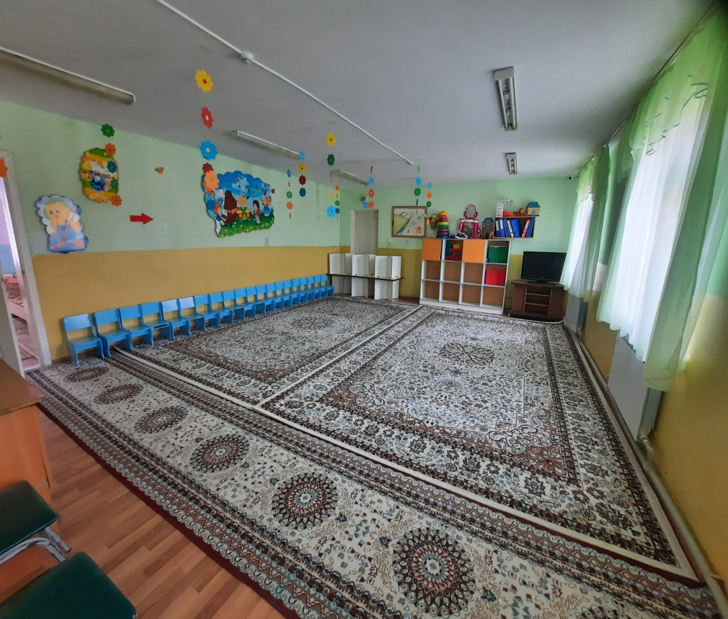
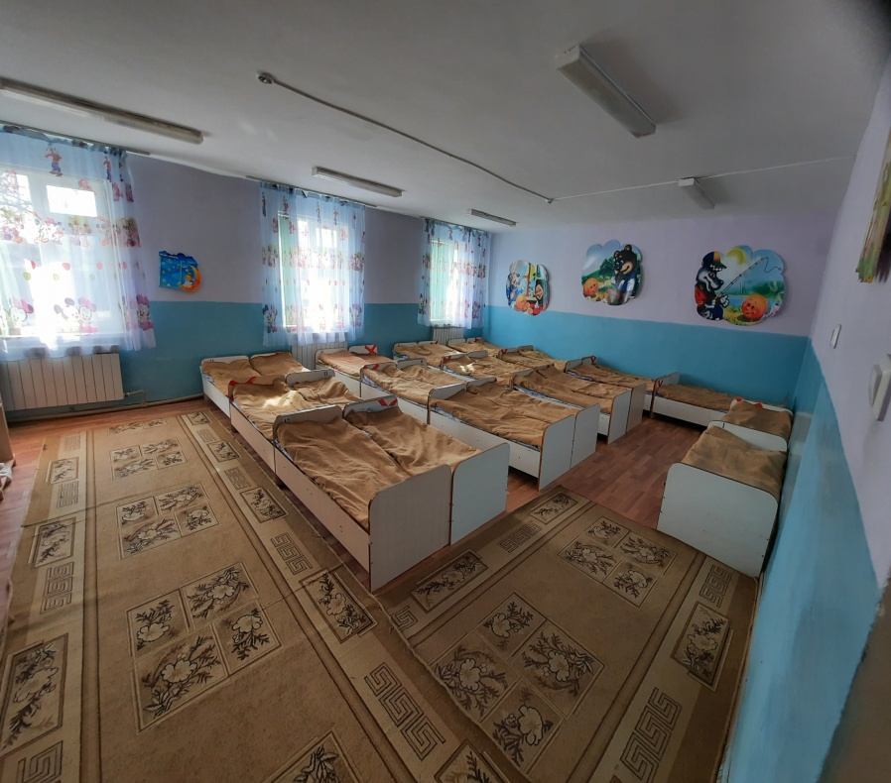
Ортаңғы топ бөлмесі

Slide 7
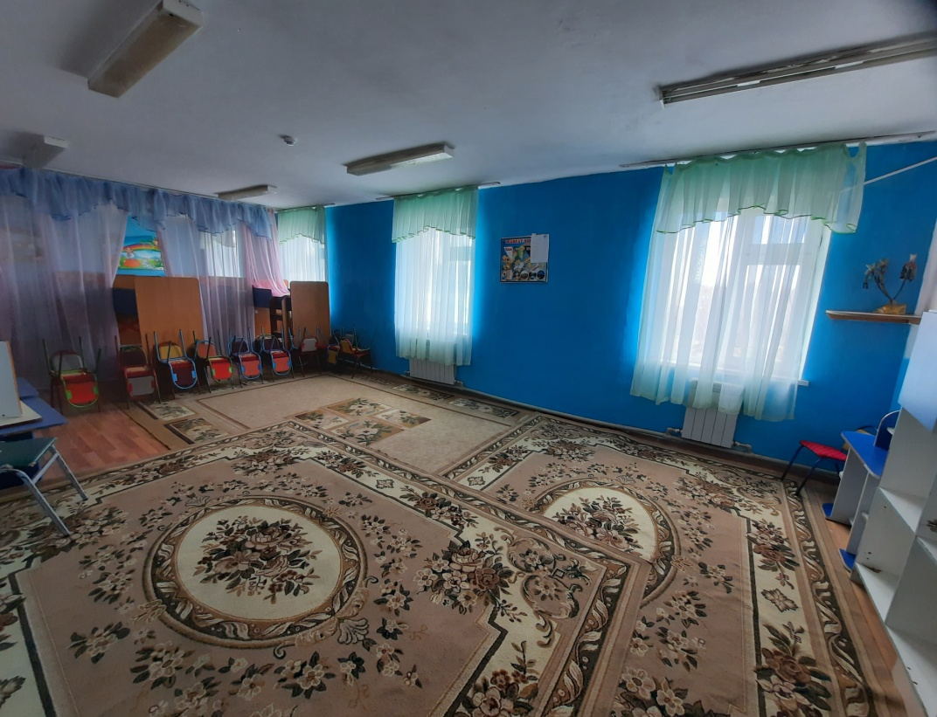
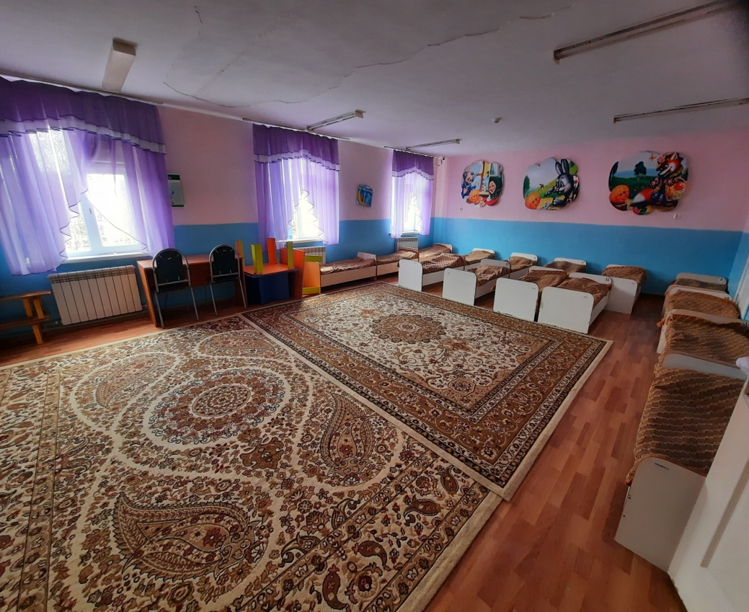
Кіші топ бөлмелері

Slide 8
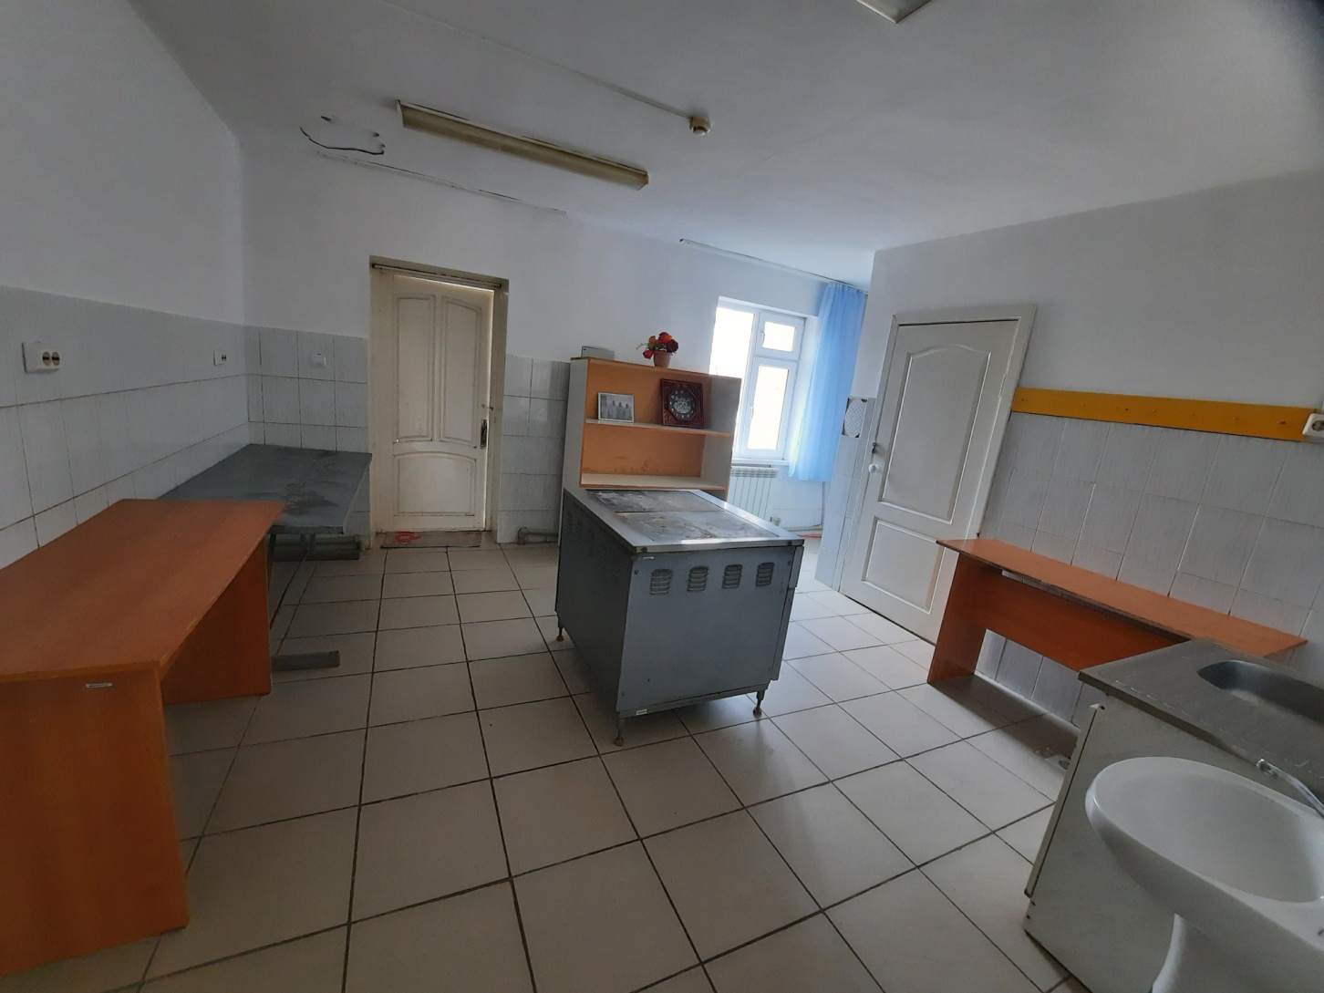
Асхана бөлмесі

Slide 9
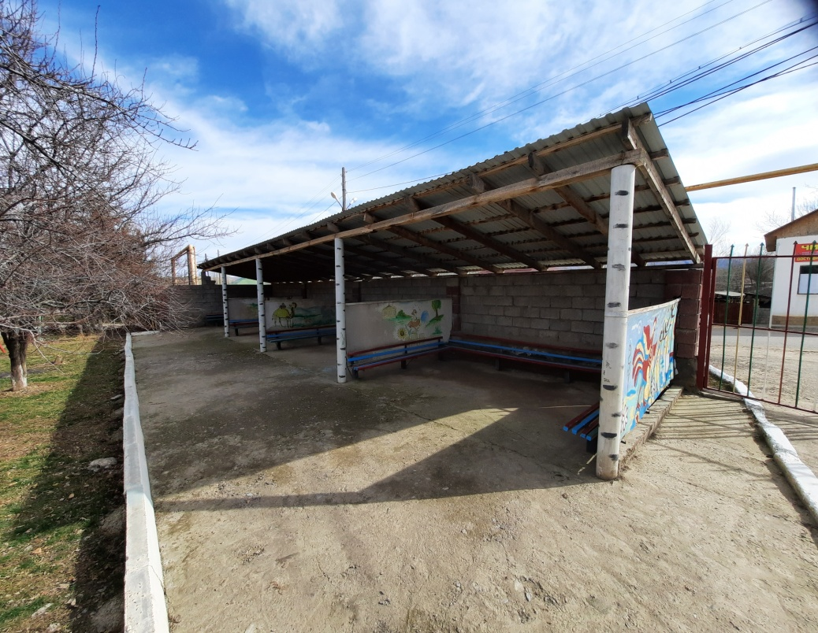
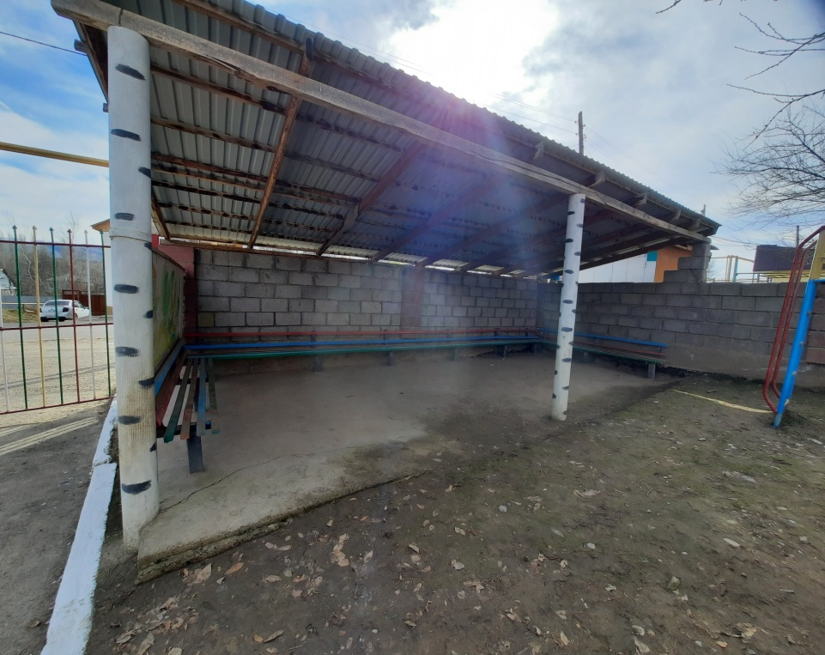
Ойын алаңдары

Slide 10
Әжетхана

